Slide 1
Stratification
董铠溢、高志斌、郑璐曦、危国锐

Slide 2
目录 Contents
1
Introduction
1
2
Stratification Frequency
2
3
The Froude Number
4
Combination of Rotation and Stratification

Slide 3
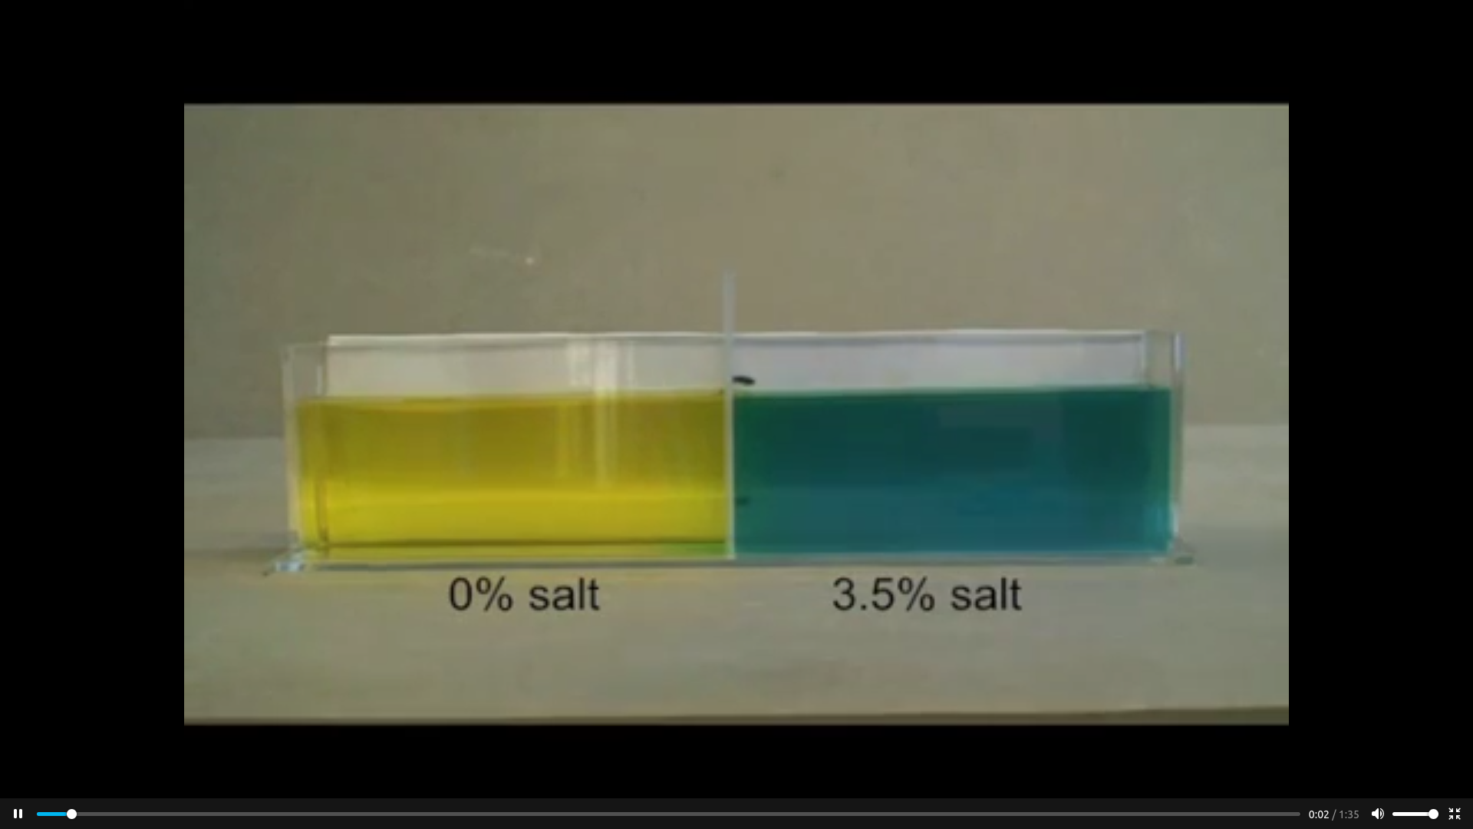
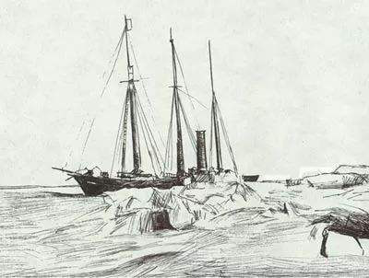
Introduction

Slide 4
目录 Contents
1
Introduction
1
2
Stratification Frequency
3
The Froude Number
4
Combination of Rotation and Stratification

Slide 5
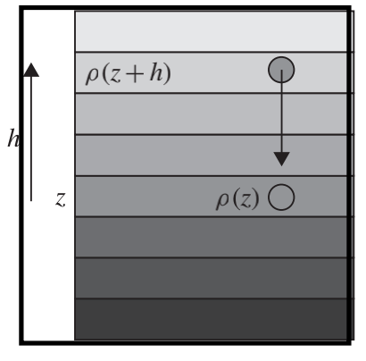

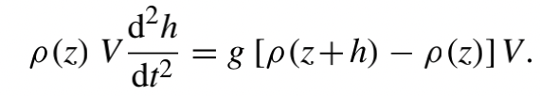


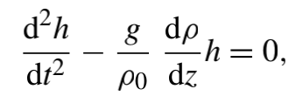
Assumption：static equilibrium
（absence of horizontal forces）
(Archimedes’ buoyancy principle)
(Newton’s law)
( Taylor expansion)
(Boussinesq approximation)

Slide 6
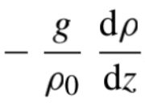
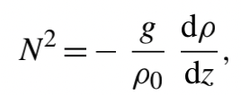

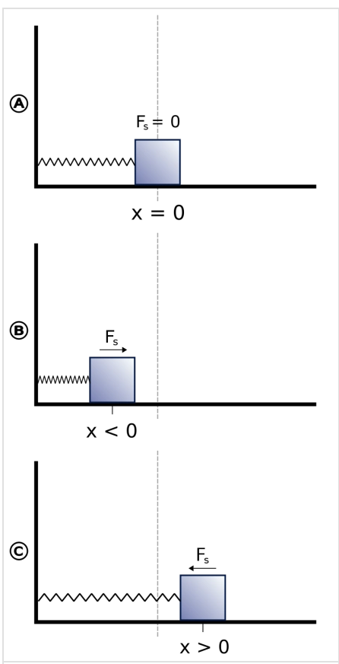

Assumption: The coefficient is positive
常系数齐次微分方程：
N:
1.stratification frequency
2.
3.buoyancy frequency

Slide 7
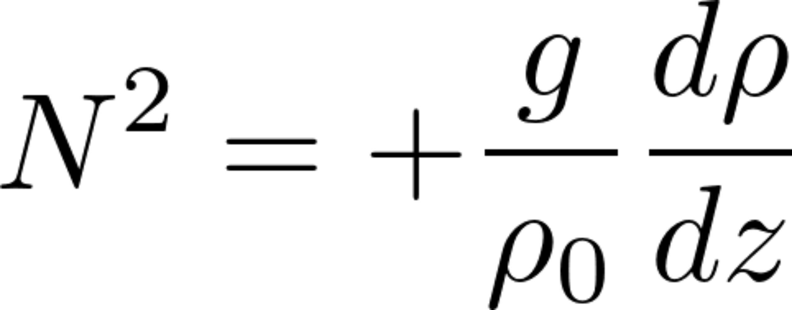

Assumption: The coefficient is negative
常系数齐次微分方程：
exhibits exponential growth
Instability!!!

Slide 8
1
Introduction
2
Stratification Frequency
3
The Froude Number
4
Combination of Rotation and Stratification

Slide 9
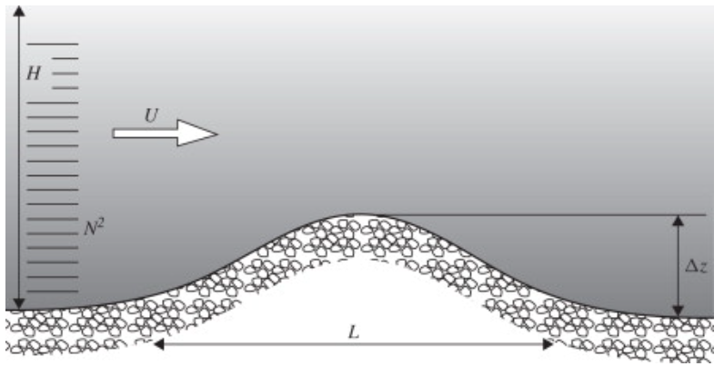









The Froude Number
$$T=\frac{L}{U}$$
$$ρ_{2}$$
$$ρ_{1}$$
$$W=\frac{∆z}{T}=\frac{U∆z}{L}$$
$$ρ_{1}$$
$$Δρ=\left|\frac{ⅆ\overline{ρ}\left(z\right)}{dz}\right|Δz$$
$\overline{ρ}\left(z\right)$：density variation due to stratification
$$=\frac{ρ_{0}N^{2}}{g}Δz$$
$$N^{2}=−\frac{g}{ρ_{0}}\frac{dρ}{ⅆz}$$
the hydrostatic balance
$$ΔP=ΔρgH=ρ_{0}N^{2}ΔzH$$

Slide 10
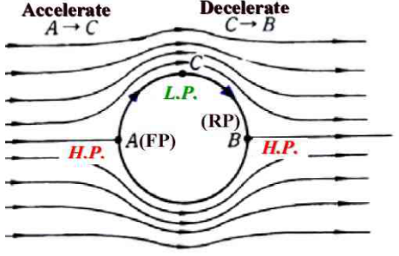





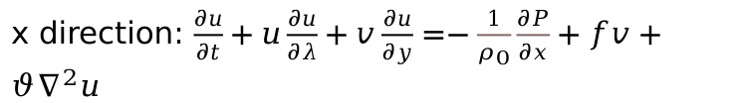


The Froude Number
x direction: $\frac{∂u}{∂t}+u\frac{∂u}{∂λ}+v\frac{∂u}{∂y}=−\frac{1}{ρ_{0}}\frac{∂P}{∂x}+fv+θ∇^{2}u$
$$\frac{U^{2}}{L}$$
$$\frac{1}{ρ_{0}}\frac{ΔP}{L}$$
∵$ΔP=ρ_{0}N^{2}ΔzH$
$$U^{2}=N^{2}H∆z$$
div$\vec{u}=\frac{∂u}{∂x}+\frac{∂v}{∂y}$+ $\frac{∂w}{∂z}=0$
vertical convergence
$$\frac{U}{L}$$
$$\frac{W}{H}$$
horizontal divergence

Slide 11


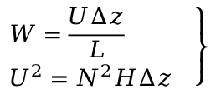
The Froude Number
$$\left.\begin{aligned}W=\frac{U∆z}{L} \\ U^{2}=N^{2}H∆z \end{aligned}\right\}$$
Froude number
Fr<<1: W/H<<U/L
vertical convergence cannot meet horizontal divergence
div$\vec{u}=\frac{∂u}{∂x}+\frac{∂v}{∂y}$+ $\frac{∂w}{∂z}=0$
deflect horizontally
Fr shows the Importance of Stratification：
Stratification act to restrict or minimize vertical displacements
the stronger the stratification, the smaller Fr

Slide 12
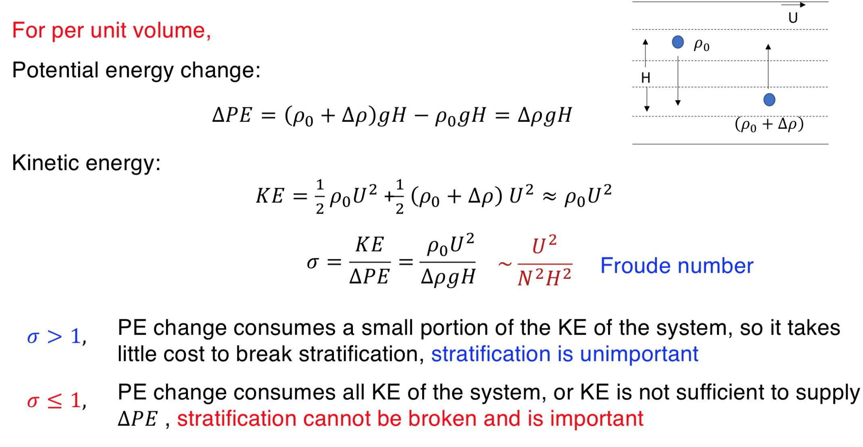
The Froude Number

Slide 13
目录 Contents
1
Introduction
1
2
Stratification Frequency
3
The Froude Number
4
Combination of Rotation and Stratification
Notes:
前面，我们介绍了什么是层化，什么是浮力频率，还引入了一个重要的无量纲数——Froude 数以衡量层化(净浮力)相对于平流项(惯性力)的重要性。
张老师在本课程的第一次课就讲了：区别于普通流体，地球流体有两个重要特征，一是流体运动受到背景场旋转(地转)的影响，二是流体运动受到自身层化的影响。
在本课程的前半部分，我们主要讨论了地球旋转对地球流体运动的影响。刚才，我们介绍了层化的基本概念。现在，我们可以正式提出这个大问题：在地转和层化两个因素同时作用下，流体的运动是什么样的？为了研究这个大问题，我们自然地想了解这个小问题：地转和层化这两个因素，哪个更重要？或者，如何衡量这两个因素的相对重要性？
下面，我们就来讨论这个小问题。

Slide 14
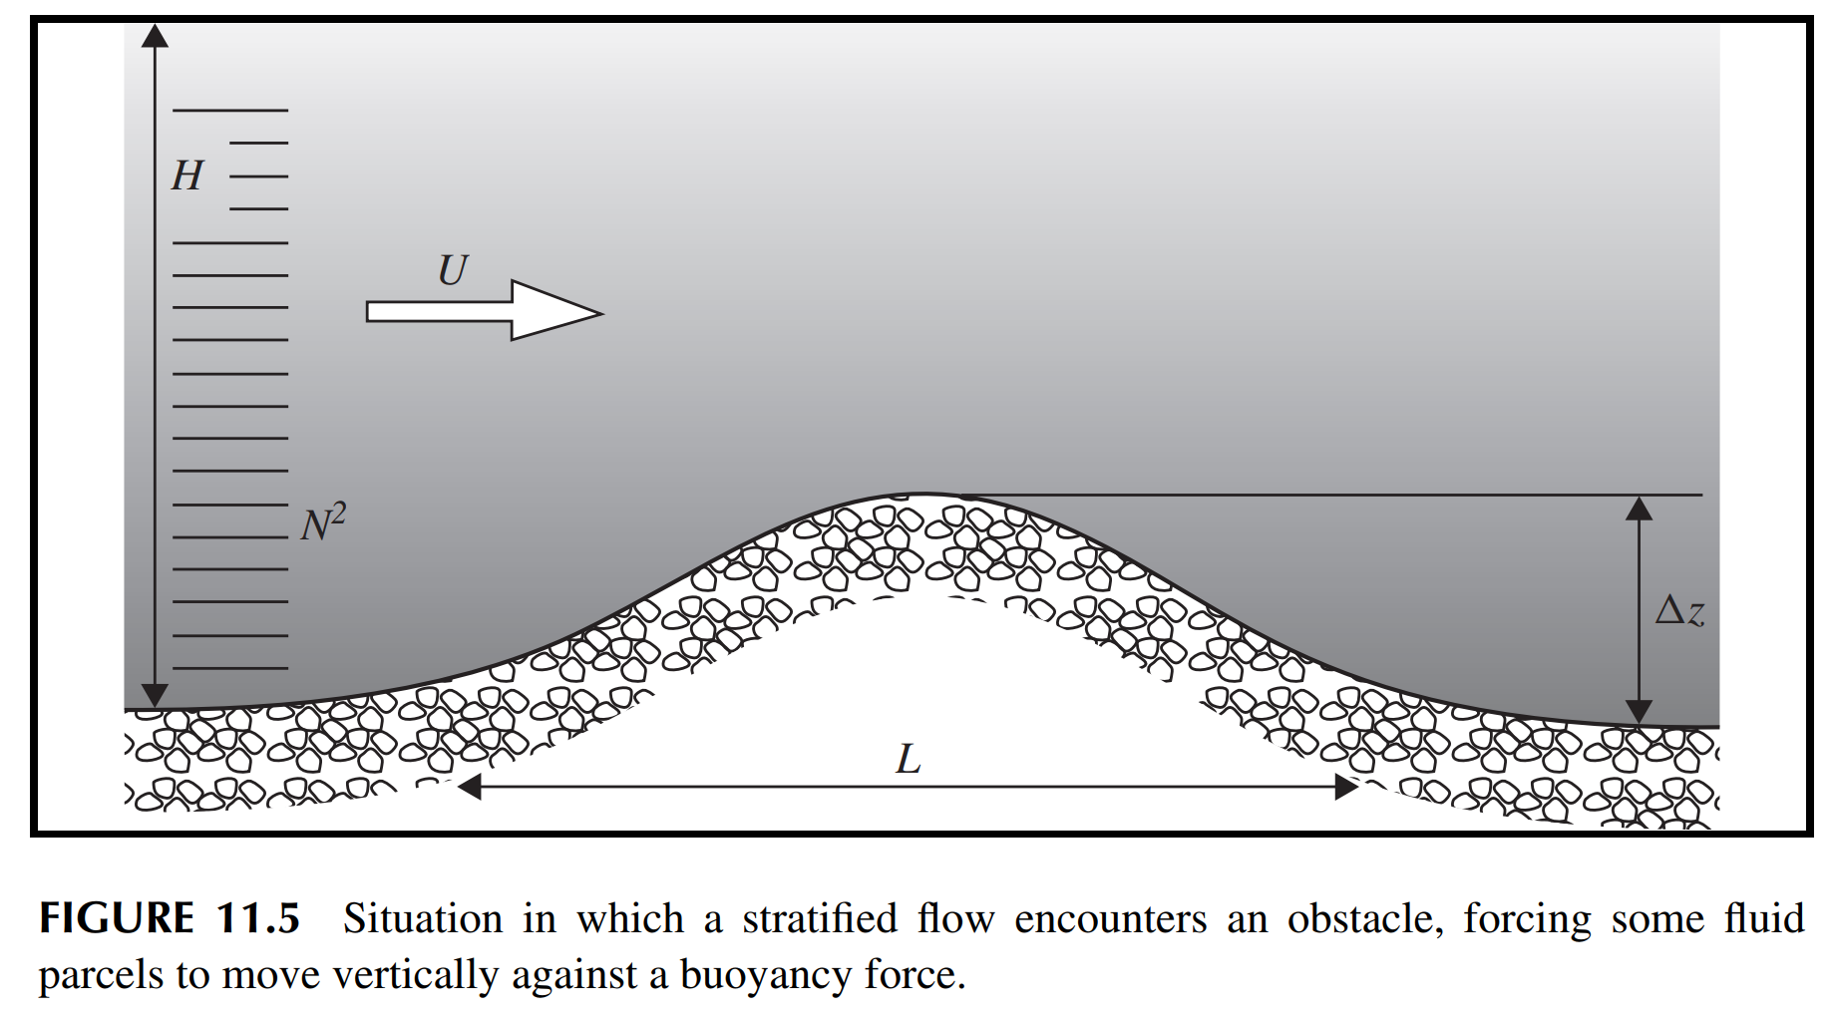
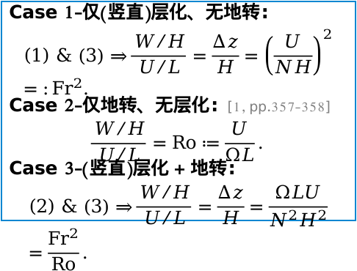
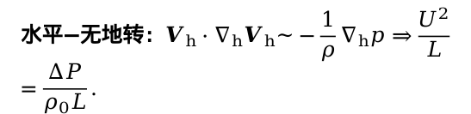



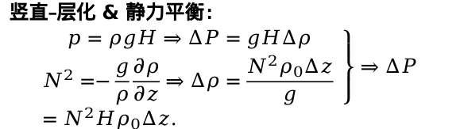
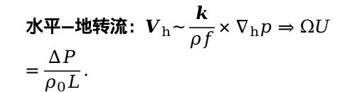
$$\text{水平}\text{−}\text{无地转}\text{：}V_{h}⋅∇_{h}V_{h}\sim −\frac{1}{ρ}∇_{h}p⇒\frac{U^{2}}{L}=\frac{ΔP}{ρ_{0}L}.$$
$$\begin{aligned}U^{2}=N^{2}HΔz.\#⋯\left(1\right)\end{aligned}$$
竖直-层化 & 静力平衡：
$$\left.\begin{matrix}p=ρgH⇒ΔP=gHΔρ \\ N^{2}=−\frac{g}{ρ}\frac{∂ρ}{∂z}⇒Δρ=\frac{N^{2}ρ_{0}Δz}{g} \end{matrix}\right\}⇒ΔP=N^{2}Hρ_{0}Δz.$$
$$\begin{aligned}W=\frac{Δz}{T}=\frac{Δz}{L/U}⇒\frac{W/H}{U/L}=\frac{Δz}{H}.\#⋯\left(3\right)\end{aligned}$$
$$\begin{aligned}U=\frac{N^{2}HΔz}{ΩL}.\#⋯\left(2\right)\end{aligned}$$
$$\text{水平}\text{−}\text{地转流}：V_{h}\sim \frac{k}{ρf}×∇_{h}p⇒ΩU=\frac{ΔP}{ρ_{0}L}.$$
Case 1-仅(竖直)层化、无地转：
$$\left(1\right) \& (3)⇒\frac{W/H}{U/L}=\frac{Δz}{H}={\left(\frac{U}{NH}\right)}^{2}=:{Fr}^{2}.$$
Case 2-仅地转、无层化：[1, pp.357-358]
$$\frac{W/H}{U/L}=Ro≔\frac{U}{ΩL}.$$
Case 3-(竖直)层化 + 地转：
$$\left(2\right) \& (3)⇒\frac{W/H}{U/L}=\frac{Δz}{H}=\frac{ΩLU}{N^{2}H^{2}}=\frac{{Fr}^{2}}{Ro}.$$
上图来自：[1, p.356]
[1] Cushman-Roisin, B., & Beckers, J.-M. (2011). Chapter 11 - Stratification. In B. Cushman-Roisin & J.-M. Beckers (Eds.), International Geophysics (Vol. 101, pp. 347-364). Academic Press. https://doi.org/10.1016/B978-0-12-088759-0.00011-0
Notes:
我们仍然使用刚才引入 Froude 数时所用的模型：一个垂直尺度为 $H$、在竖直方向上以浮力频率 $N2$ 层化的流体，以水平特征速度 $U$ 越过障碍物，这障碍物具有水平尺度 $L$ 和垂直尺度 $Δz$. 假定流体处于静力平衡状态，且层化只沿竖直方向，则可得到压强变化量的量级为 $ΔP=N^{2}Hρ_{0}Δz$. 假定流体翻过障碍物的时间是以水平速度 $U$ 通过距离 $L$ 所需的，则得到 竖直辐合(散) 与 水平辐散(合) 的量级之比为 ${Δz}/H$.
假定流体不受地转影响，且近似是定常、无粘的，则在水平方向上基本上是惯性力和压强梯度力平衡，从而有量级关系 $\frac{U^{2}}{L}=\frac{ΔP}{ρ_{0}L}$，进而有 $\begin{aligned}U^{2}=N^{2}HΔz\end{aligned}$. 于是竖直辐合(散) 与 水平辐散(合) 的量级之比为 ${Fr}^{2}$. 这便是我们已经讨论过的仅层化无地转的情形.
我们现在引入地转的影响. 假定水平速度场近似是地转流，即 $V_{h}\sim \frac{k}{ρf}×∇_{h}p$. 因为 $V_{h},f,∇_{h}p$ 的量级分别是 $U,Ω,\frac{ΔP}{L}$ (暂不讨论赤道附近 $f≪Ω$ 的情况），我们得到量级关系式 $ΩU=\frac{ΔP}{ρ_{0}L}$ ，进而有 $U=\frac{N^{2}HΔz}{ΩL}$. 这时，竖直辐合(散) 与 水平辐散(合) 的量级之比成为 ${{Fr}^{2}}/{Ro}$.
还有一种极端情况，就是地转主导、无层化的情形。这时，竖直辐合(散) 与 水平辐散(合) 的量级之比就是 Rossby 数. 这里略去推导.
注意蓝框内的结果。现在，我们将它写到右上角。

Slide 15
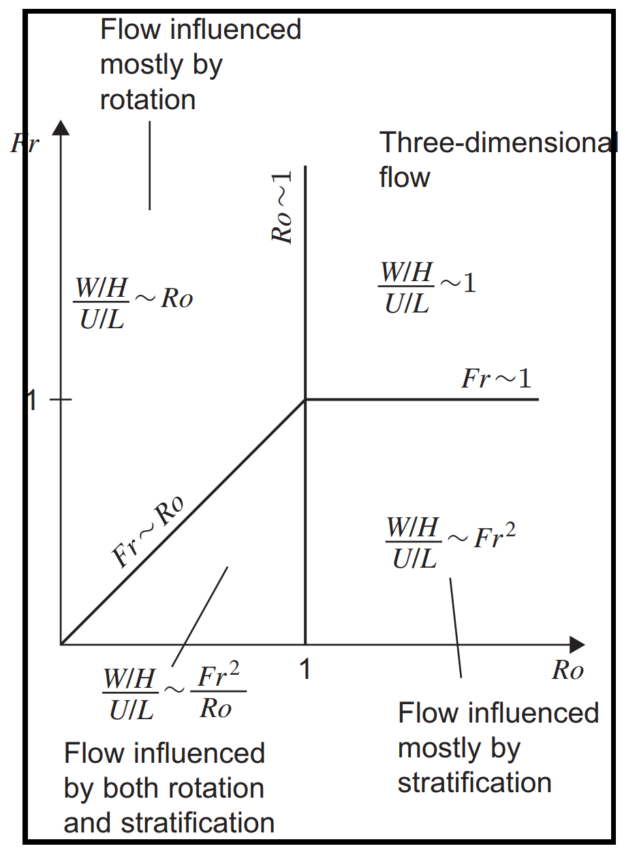
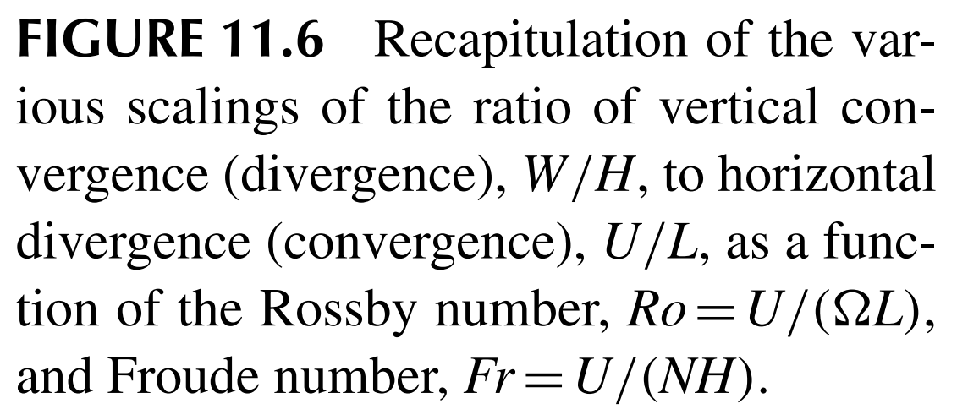
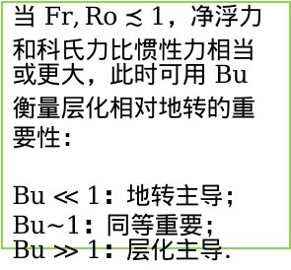
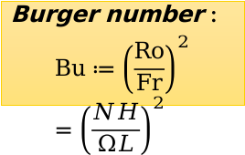
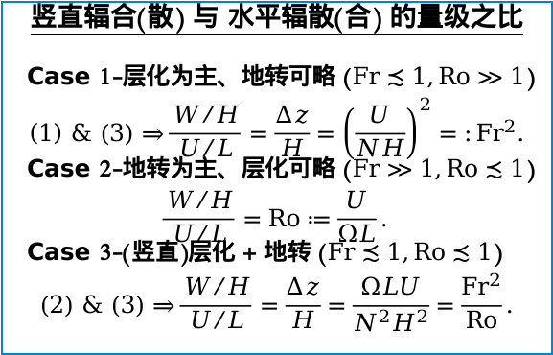
竖直辐合(散) 与 水平辐散(合) 的量级之比
Case 1-层化为主、地转可略 ($Fr≾1,Ro≫1$)
$$\left(1\right) \& (3)⇒\frac{W/H}{U/L}=\frac{Δz}{H}={\left(\frac{U}{NH}\right)}^{2}=:{Fr}^{2}.$$
Case 2-地转为主、层化可略 ($Fr≫1,Ro≾1$)
$$\frac{W/H}{U/L}=Ro≔\frac{U}{ΩL}.$$
Case 3-(竖直)层化 + 地转 ($Fr≾1,Ro≾1$)
$$\left(2\right) \& (3)⇒\frac{W/H}{U/L}=\frac{Δz}{H}=\frac{ΩLU}{N^{2}H^{2}}=\frac{{Fr}^{2}}{Ro}.$$
Burger number :
$$Bu≔{\left(\frac{Ro}{Fr}\right)}^{2}={\left(\frac{NH}{ΩL}\right)}^{2}$$
当 $Fr,Ro≾1$，净浮力和科氏力比惯性力相当或更大，此时可用 $Bu$ 衡量层化相对地转的重要性：
$Bu≪1$：地转主导；
$Bu\sim 1$：同等重要；
$Bu≫1$：层化主导.
上图来自：[1, p.359]
[1] Cushman-Roisin, B., & Beckers, J.-M. (2011). Chapter 11 - Stratification. In B. Cushman-Roisin & J.-M. Beckers (Eds.), International Geophysics (Vol. 101, pp. 347-364). Academic Press. https://doi.org/10.1016/B978-0-12-088759-0.00011-0
Notes:
我们刚才已经得到了，在这三种情形下，竖直辐合(散) 与 水平辐散(合) 的量级之比，作为 Rossby 数和 Froude 数的函数。现在，我们用一个图，重述这三种情形。
这图的横坐标是 Rossby 数，纵坐标是 Froude 数。Case 1-层化为主、地转可略 ($Fr≾1,Ro≫1$) 位于图中右下角，这时流动主要受层化影响，旋转可略，竖直辐合(散) 与 水平辐散(合) 的量级之比用 ${Fr}^{2}$ 表示； Case 2-地转为主、层化可略 ($Fr≫1,Ro≾1$) 位于图中左上角，这时流动主要受旋转影响，层化可略，竖直辐合(散) 与 水平辐散(合) 的量级之比用 $Ro$ 表示；Case 3-(竖直)层化 + 地转 ($Fr≾1,Ro≾1$) 位于图中左下角，这时流动同时受旋转和层化影响，竖直辐合(散) 与 水平辐散(合) 的量级之比用 ${{Fr}^{2}}/{Ro}$ 表示。图中右上角区域表示净浮力和科氏力相对惯性力可略，层化和旋转对流动的影响小。
在这图中，从左下角这根斜率为 1 的线段（表示 Froude 数和 Rossby 数相等）出发，越往右走，则层化越比地转重要；越往上走，则地转越比层化重要。事实上，这里我们已经在使用 Rossby 数和 Froude 数的相对大小来比较层化和旋转的相对重要性。自然地，我们将 Rossby 数和 Froude 数的比值的平方定义成一个新的无量纲数——Burger 数。当 $Fr,Ro≾1$，净浮力和科氏力都比惯性力相当或更大，此时可用 Burger 数衡量层化相对地转的重要性：当 $Bu≪1$，表示旋转主导流动；当 $Bu\sim 1$ ，旋转和重要性相当；当 $Bu≫1$，表示层化主导流动。
至此，我们已能初步回答我们在开头提出的这个小问题，即“如何衡量地转和层化这两个因素的相对重要性？”希望大家掌握 Rossby 数，Froude 数和 Burger 数这三个重要无量纲数的物理意义。
在这门课的后半部分，我们将尝试探究开头提出的那个大问题，即：在地转和层化两个因素同时作用下，流体的运动是什么样的？

Slide 16
谢谢！
Notes:
我们小组的展示到此结束，请张老师和各位同学批评指正。谢谢。

